Slide 1
Medidas de Manejo DENP con Condiciones Medidas Adicionales
Una perspectiva de U.S. en el mejoramiento de la conservación de especies a través del proceso de DENPs

Slide 2
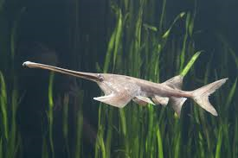
U.S. Apéndice II Ejemplo Pez: Pez Espátula de Norteamérica
De larga vida, maduración tardía de especies de esturiones
Extraídos de la naturaleza por su carne y huevos
Aumento de demanda internacional mientras que los stocks de especies de esturiones europeos disminuyeron.

Slide 3
U.S. Apéndice II Ejemplo Pez: Pez Espátula de Norteamérica
U.S. State Medidas de Manejo
Licencia de pesca y requerimientos para reporte para limitar entradas y reducir la presión.
Temporadas de Apertura/Cierre para minimizar la mortalidad incidental de juveniles durante los meses cálidos.
Restricciones de artes de pesca para minimizar captura incidental de juveniles
Límite del largo para asegurar oportunidad de las hembras adultas de contribuir al reclutamiento.

Slide 4
U.S. Apéndice II Ejemplo Pez: Pez Espátula de Norteamérica
Documento Alemán Paso 6 – Medidas Adicionales
Revisión de literatura científica - Límites de largo no conservaban un porcentaje adecuado de hembras adultas de pez espátula desde la extracción para mantener la especie
La Autoridad Científica de U.S. trabajó con el Estado para incrementar los límites de largo en un período de 5 años.
Cuando el plan de 5 años fue abandonado, la Autoridad Científica de U.S hizo un DENP negativo hasta que el límite de largo fuera incrementado.

Slide 5
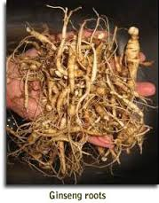
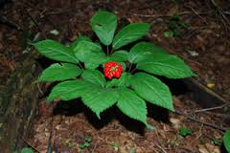
U.S. Apéndice II Ejemplo Plantas: Ginseng Americano
Larga vida, crecimiento lento, planta perenne.
Cosecha de las raíces de la naturaleza para uso medicinal.
Demanda internacional principalmente desde Asia

Slide 6
U.S. Apéndice II Ejemplo Plantas: Ginseng Americano
U.S. Medidas de Manejo de Estado:
Cosecha restringida o prohibida en la mayoría del Estado y tierras Federales para proveer refugio de la cosecha.
Temporada Apertura/cierre para asegurar oportunidad de producción de semillas y recolección en el futuro.
Certificado de Estado de raíces.

Slide 7
U.S. Apéndice II Ejemplo Plantas: Ginseng Americano
Documento alemán Paso 5 – DENP Positivo con condiciones:
Autoridad Científica de U.S. DENP es positivo solo para raíces que tienen más de 5 años o más para asegurar que las plantas tengan oportunidad de contribuir al reclutamiento antes que sean cosechadas.

Slide 8
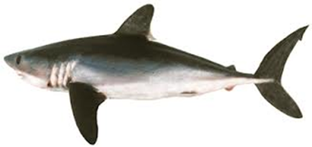
Paso 5 –DENPs Positivo con Condiciones para Apéndice II Tiburones
Cómo se podrían ver estas condiciones?
Proveer apoyo para los Planes Nacionales de Manejo de Tiburones y Consejo Científico de RFMO como:
Licencia de pesca, requisitos de permisos y reportes obligatorios.
Temporada de cosecha, restricciones de artes de pesca, tallas mínimas para aletas, largo mínimo de tiburones capturados?
Merece una discusión en este taller

Slide 9
Paso 6 – Medidas Adicionales para Apéndice II Tiburones
Otras ideas:
Autoridad Científica podría trabajar con agencias de pesca (o a través del liderazgo de agencias de pesca si es la AC para pesquería) para fortalecer las medidas de manejo y asegurar futuros DENP positivos para especies de tiburones.
Si AC tiene preocupaciones acerca de la habilidad de realizar DENP debido a la cosecha del mismo stock por parte de Partes vecinas, se podría tener acercamiento a agencias de pesquería y cancillerías para tratar esas preocupaciones bilateralmente o vía foto RFMO para asegurar adecuadas medidas de manejo.

